Slide 1
Notes:
Запуск показа фильма – по щелчку

Slide 2
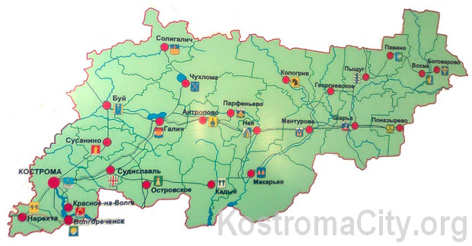
ТЕМА ЗАНЯТИЯ:
ПУТЕШЕСТВИЕ В СТРАНУ
КРАЕВЕДЕНИЕ

Slide 3
КРАЕВЕДЕНИЕ - ЭТО
изучение населением географических, исторических, культурных, природных, социально-экономических факторов, характеризующих формирование и развитие какой-либо определённой территории страны (села, города, района, области и т. д.
изучение отдельных местностей страны с точки зрения их географических, культурно-исторических, экономических, этнографических особенностей.
изучение природы, населения, хозяйства, истории и культуры какой-либо части страны.

Slide 4
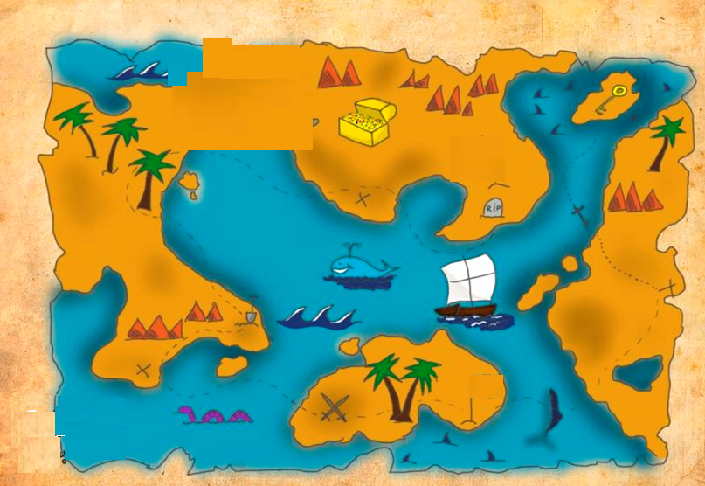
КАРТА ПУТЕШЕСТВИЯ
Пристань «Условные обозначения»
остров «Атлас»
пролив «Содержание»
Остров «Словарь»
Бухта «География»

Slide 5
Остров «Словарь»

Slide 6
Пристань «Условные обозначения»
1
2
3
4
5
7
6

Slide 7
Спасибо за внимание!

